Slide 1
«Весенняя веточка».
Конспект занятия по аппликации
Воспитатель: Коростелева С.Ю.

Slide 2
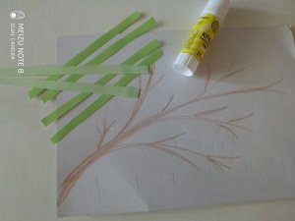
Здравствуйте, уважаемые родители ! Перед началом нашего занятия предлагаю подготовить : лист белого картона с изображением веточки дерева, полоски зеленой бумаги, клей, салфетки.
Уважаемые родители! Объясните, пожалуйста, ребёнку задания, сфотографируйте его в процессе их выполнения и поделитесь этой информацией с воспитателями. Спасибо за помощь!

Slide 3
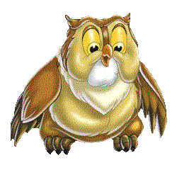
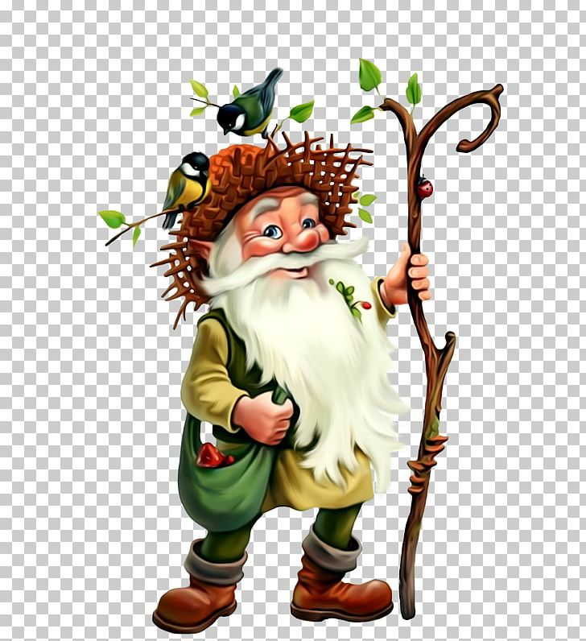
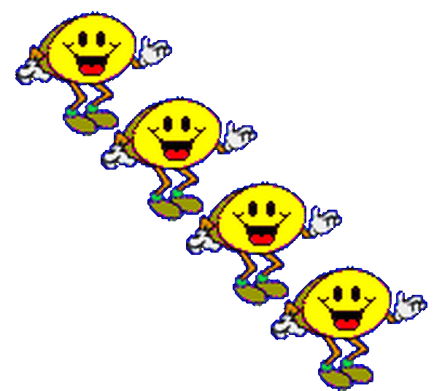
Доброе утро, ребята!
Вы любите путешествовать?
Тогда я вас приглашаю в гости к Лесовичку- Боровичку.
Скажите, а где он живет?
Правильно, он живет в лесу
Отправляемся!

Slide 4
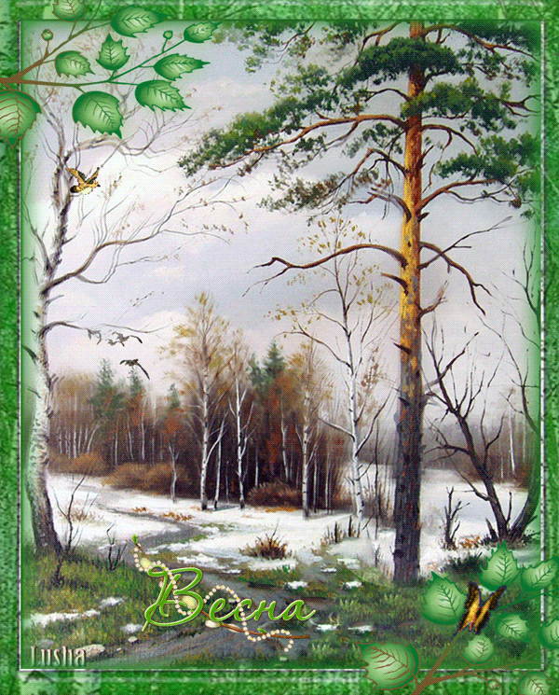
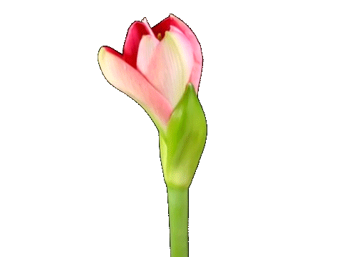
Скажите, куда мы пришли?
Какое сейчас время года?
Весна
- Назовите признаки весны.
снег растаял
бегут ручьи,
солнце греет теплее,
появляется трава,
распускаются цветы,
на деревьях появляется листва,
насекомые просыпаются,

Slide 5
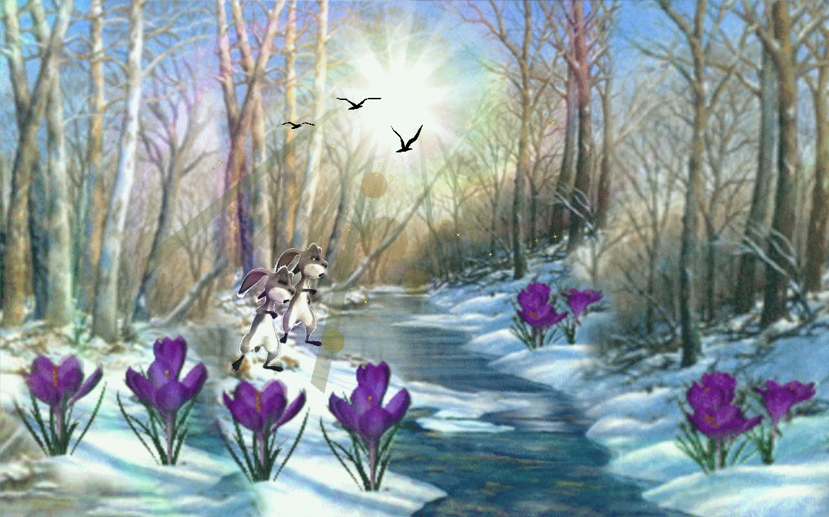
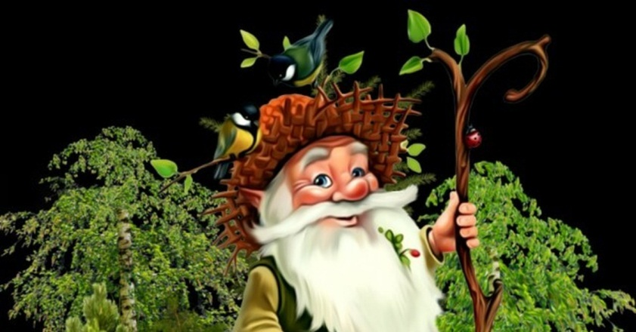
Молодцы, но ребята нам Лесовичок - Боровичок оставил послание
«Дорогие ребята, наступила весна, но мои деревья еще не одели свой красивый, зелёный наряд.
А я так люблю всё красивое.
Помогите мне, подскажите, что можно сделать?»
- Ребята, мы сможем помочь?

Slide 6
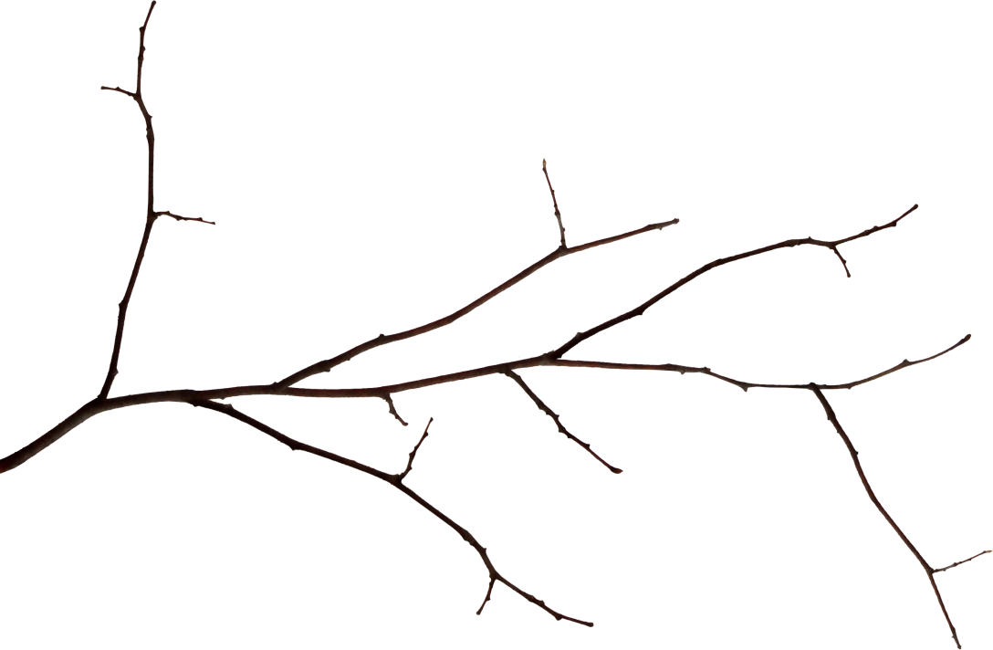
Посмотрите, у нас есть пустые веточки и зеленая бумага. Мы с вами будем клеить листочки на веточку.
Но для начала немного отдохнем.

Slide 7
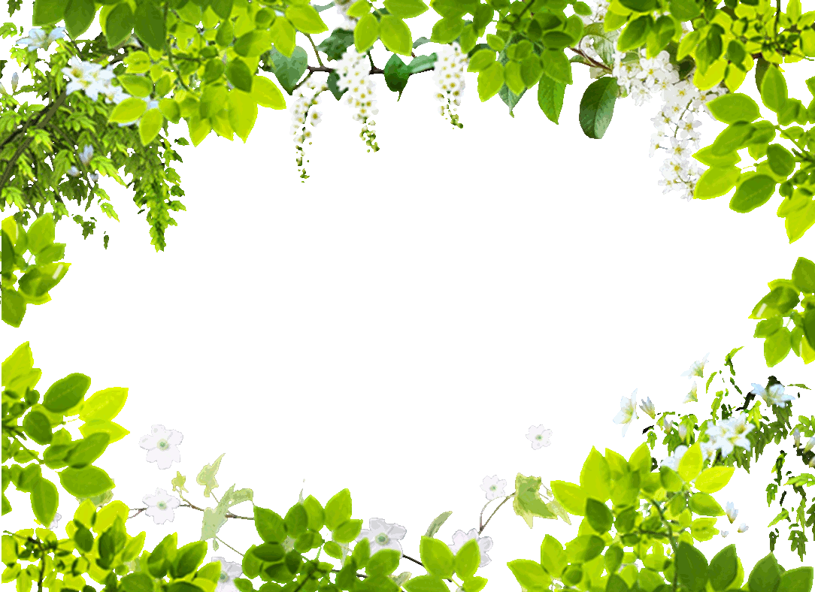
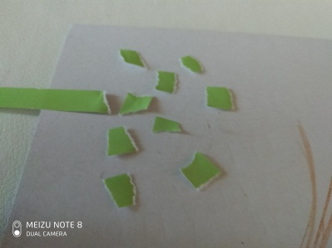
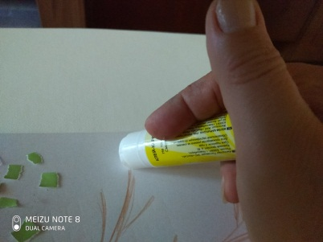
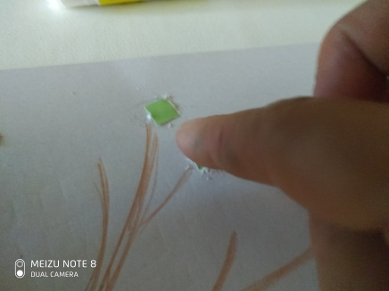
Приступаем:
Берем полоску зеленого цвета и отрываем от него маленькие кусочки ( это наши листики)
На листе, возле веточки мажем клеем то место, где будет листочек и наклеиваем бумагу.
Получился листочек
Продолжаем …

Slide 8
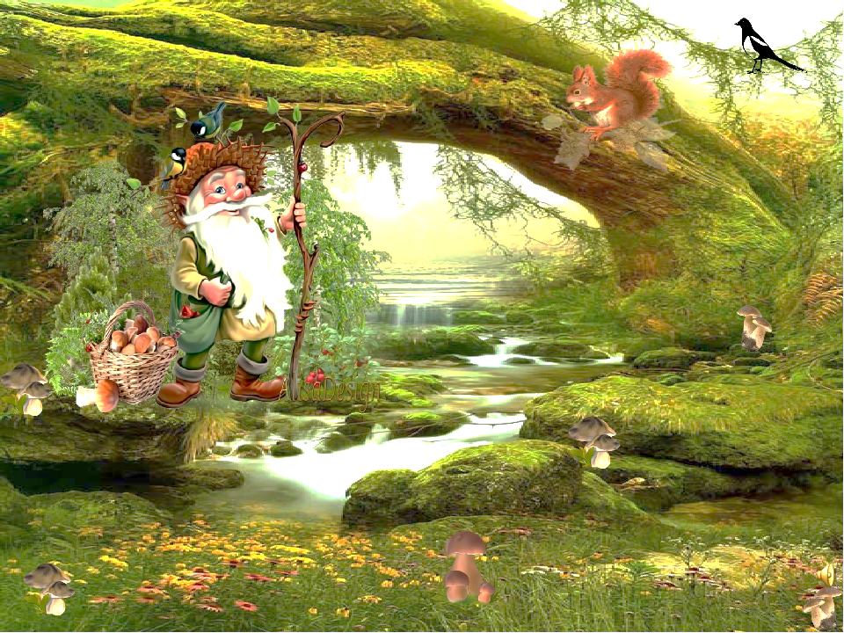
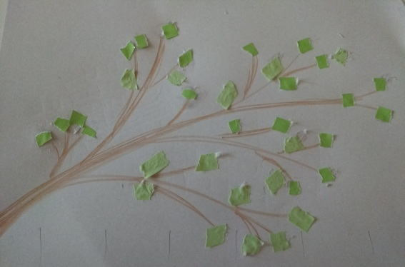
Вот какая красивая веточка получилась Лесовичок- Боровичок очень доволен и говорит вам « Спасибо»
Давайте попрощаемся с Лесовичком - Боровичком
А нам с вами пора возвращаться домой
Отправляемся

Slide 9
До свидания !
Чем мы с вами занимались?
Молодцы, славно потрудились мы с вами.

